Slide 1
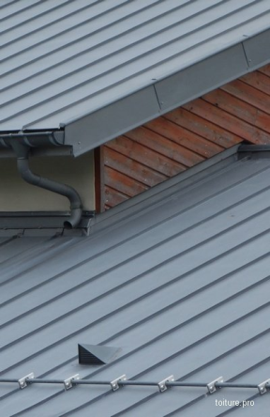
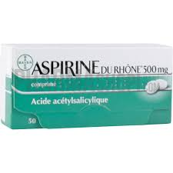
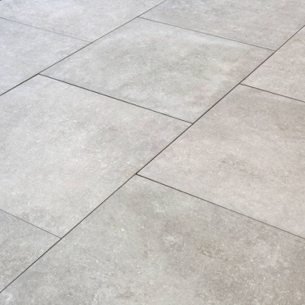
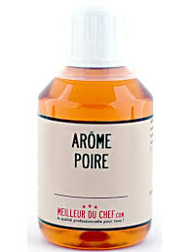
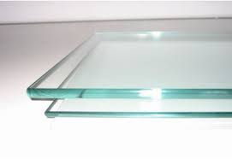
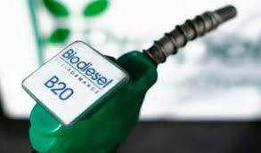
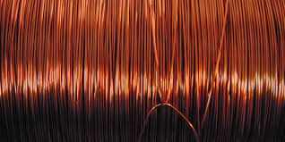
Produits organiques
Produits inorganiques
Source : google image

Slide 2
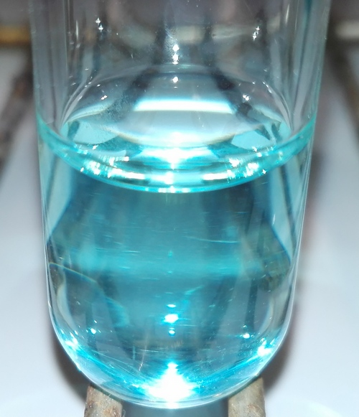
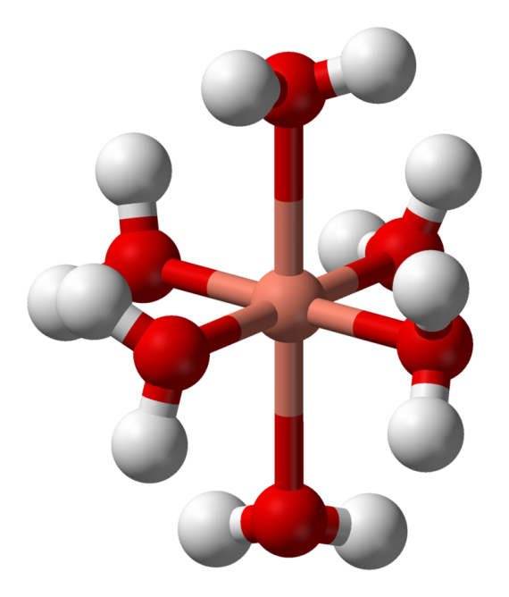
solution aqueuse de cuivre (II)
Complexe hexaaquacuivre(II), [Cu(H₂O)₆]²⁺
Source: http://webphysique.fr/ion-cuivre-cu-test/

Slide 3
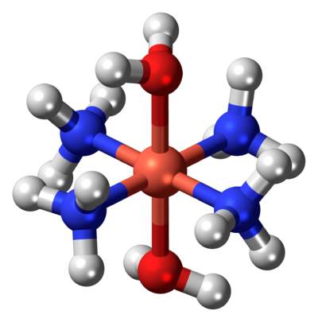
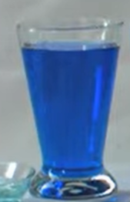
Complexe tétraamminediaquacuivre (II)
[Cu(NH₃)₄(H₂O)₂]²⁺
Source: Youtube, Hegelrast

Slide 4
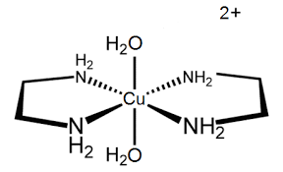
bis(éthylènediamine)diaquacuivre(II)
[Cu(C₂H₄(NH₂)₂)₂(H₂O)₂]²⁺
ou encore [Cu(en)₂(H₂O)₂]²⁺
Source: Youtube, Hegelrast

Slide 5
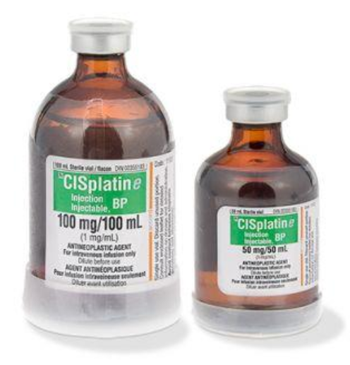
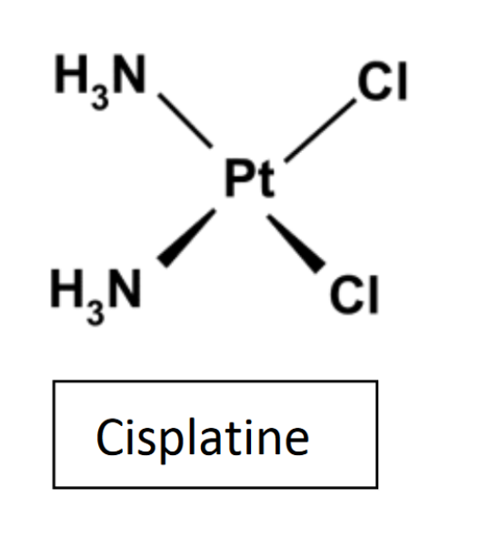
Médecine
cis-diaminedichloroplatine(II)
traitements contre le cancer (poumons, ovaires, testitcules…)

Slide 6
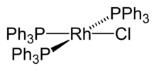
Catalyse
Catalyseur de Wilkinson (hydrogénation des alcènes en alcanes, PN 1973)

Slide 7
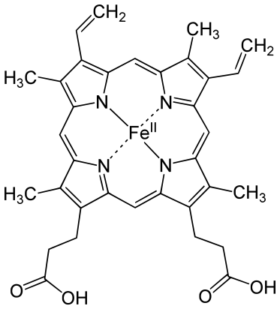
Biologie
Hémoglobine (hème b), complexe de fer II. Le dioxygène se lie perpendiculairement au plan représenté.

Slide 8
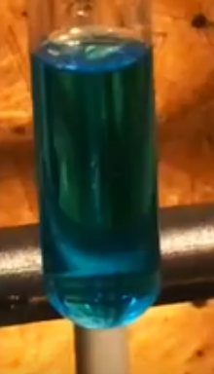
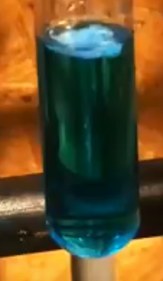
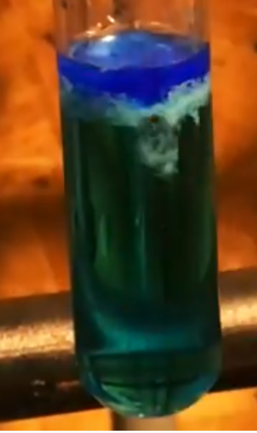
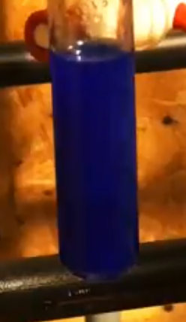
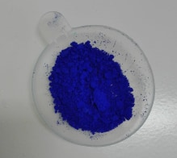
$$Cu(O{H)}_{2}$$
$${\left[Cu{\left(NH_{3}\right)}_{4}\right]}^{2+}$$
$$Cu{\left(NH_{3}\right)}_{4}, SO_{4}, H_{2}O$$
Source : https://www.youtube.com/watch?v=yP1_cJUUvfA

Slide 9
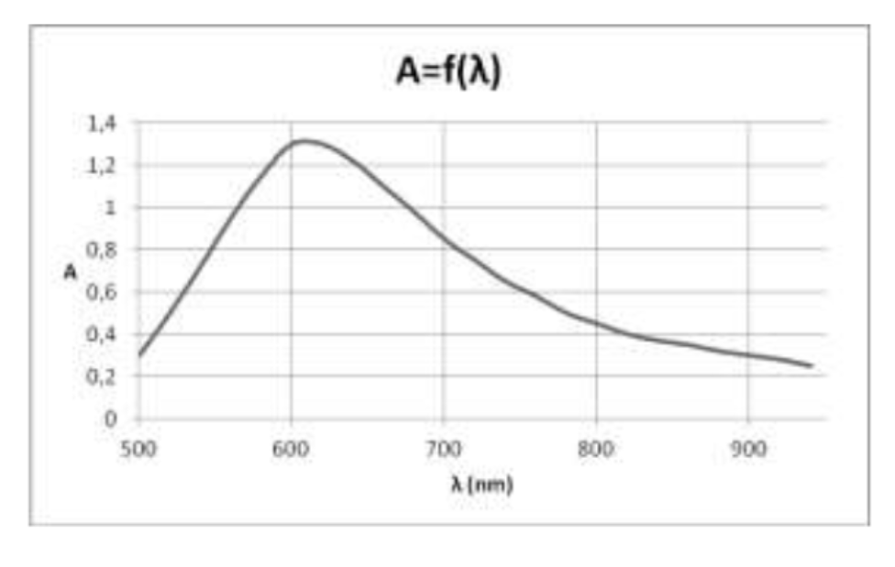
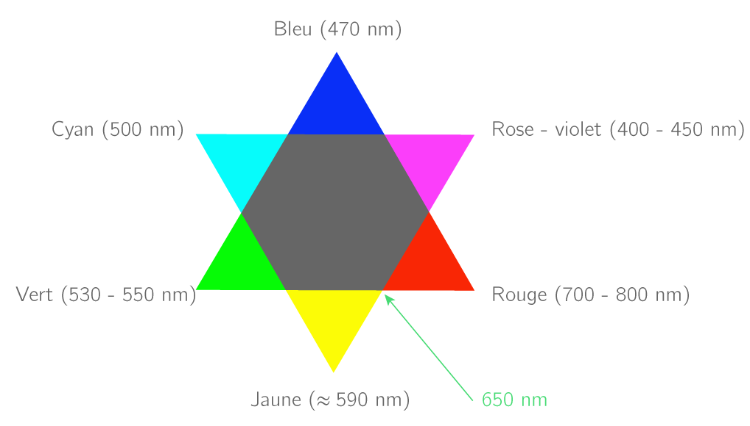
Source : spcl.ac-montpellier.fr

Slide 11
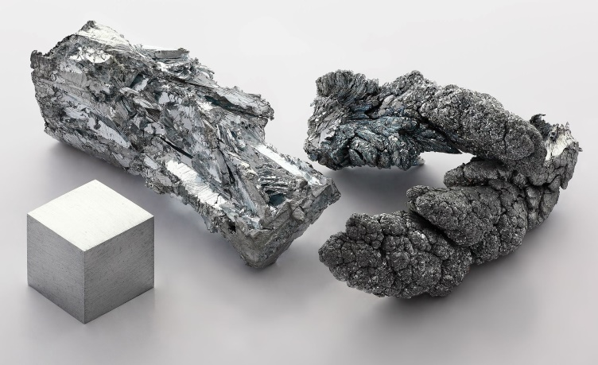
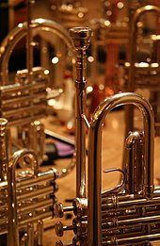
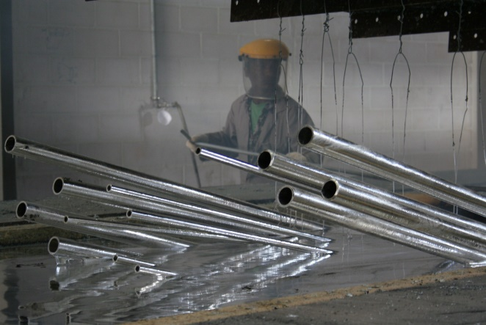
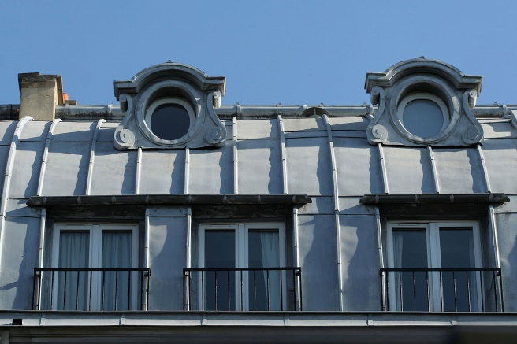
Zinc (Z=30)
galvanisation (à chaud)
couverture des toits (bvd St Michel, Paris)
laiton (alliage cuivre-zinc)

Slide 12
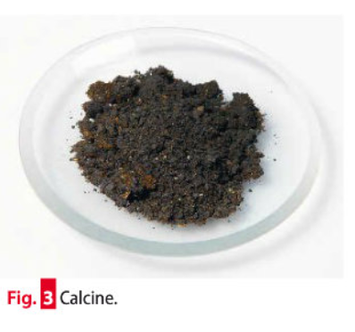
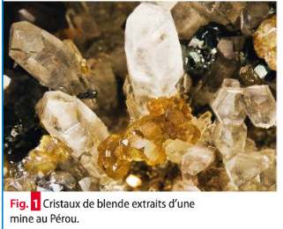
Source : Bordas Terminale S

Slide 18
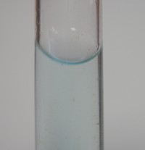
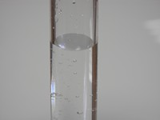
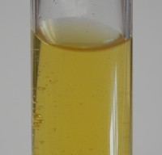
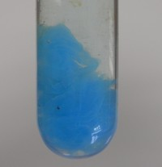
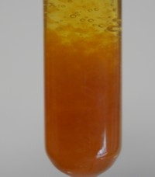
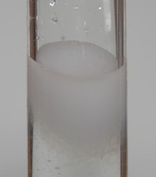
Sulfate de Cuivre (II)
Sulfate de Fer (III)
Chlorure de Zinc (II)
+ soude NaOH
=
+ soude NaOH
=
+ soude NaOH
=
Hydroxyde de Cuivre (Cu(OH)₂).
Hydroxyde de Fer (Fe(OH)₃)
Hydroxyde de Zinc (Zn(OH)₂)
Source : superprof.fr

Slide 20
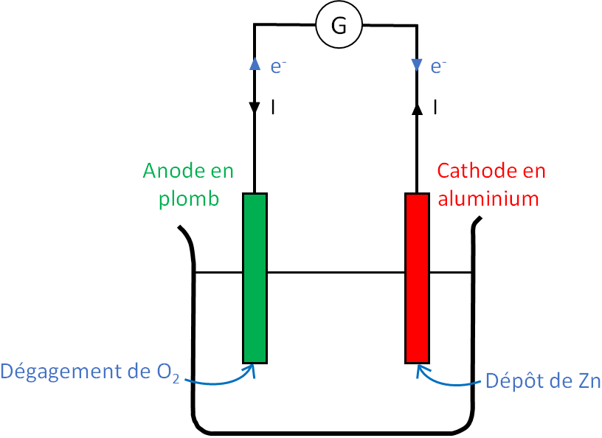
Electrolyse

Slide 21
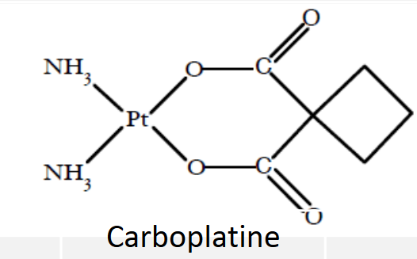
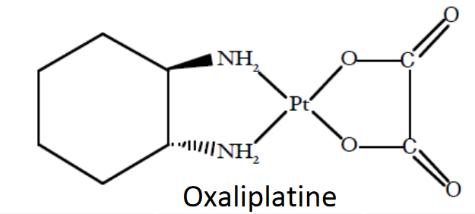
Médicine : vers des produits moins toxiques
Cancer du colon
Cancer des ovaires et des poumons

Slide 22
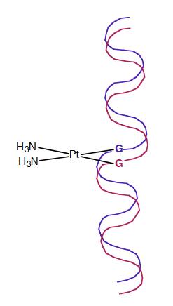

Slide 23
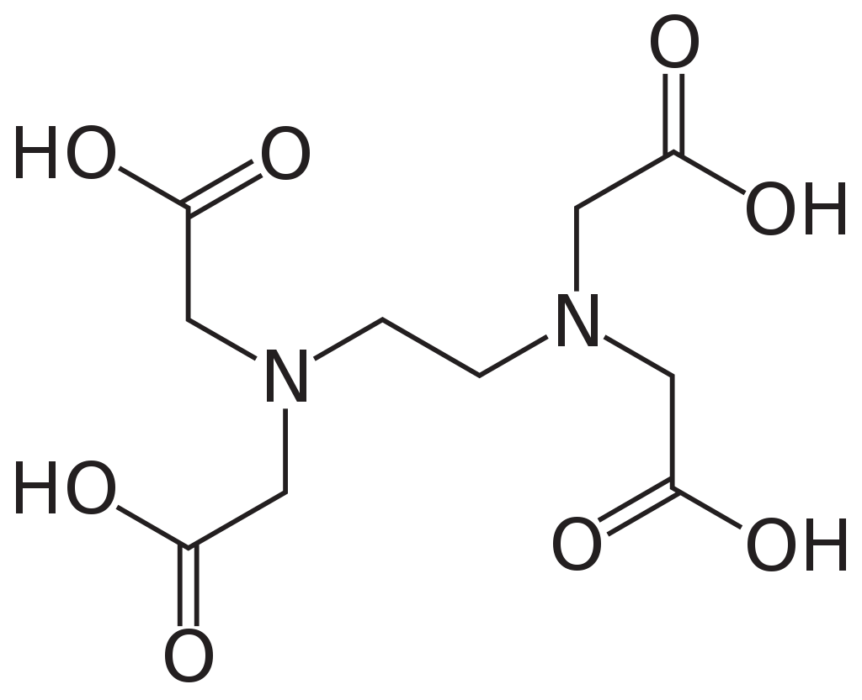
EDTA (Éthylènediaminetétraacétique) : un exemple de complexe polydentate
$→$ Utilisé pour neutraliser les métaux lourds

Slide 24
Sulfate de Cuivre (II)
+ soude NaOH
=
Hydroxyde de Cuivre (Cu(OH)₂).
Source : superprof.fr

Slide 25
Sulfate de Cuivre (II)
Sulfate de Fer (III)
+ soude NaOH
=
+ soude NaOH
=
Hydroxyde de Cuivre (Cu(OH)₂).
Hydroxyde de Fer (Fe(OH)₃)
Source : superprof.fr

